Slide 1
Роберт Иванович Рождественский (Петкевич)

Slide 2
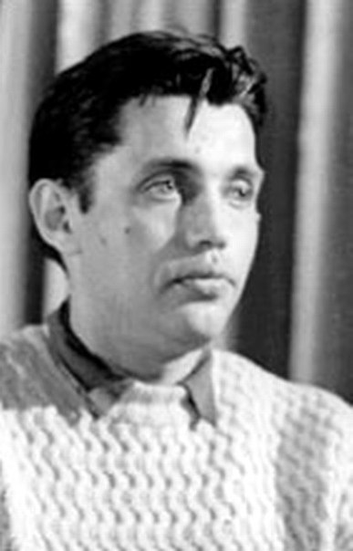
Роберт Иванович Рождественский родился 20 июня 1932 года в селе Косиха, Западно-сибирский край (ныне — Алтайский край) — популярный советский поэт, переводчик, лауреат Премии Ленинского комсомола и Государственной Премии СССР.

Slide 3
Отец, Станислав Никодимович Петкевич, по национальности поляк, работал в ОГПУ – НКВД. Развёлся с матерью Роберта, когда тому было пять лет. Погиб в бою в Латвии 22 февраля 1945 года (лейтенант, командир взвода 257-го отдельного сапёрного батальона 123-й стрелковой дивизии; похоронен «250 м. южнее деревни Машень Темеровского района Латвийской ССР»).

Slide 4
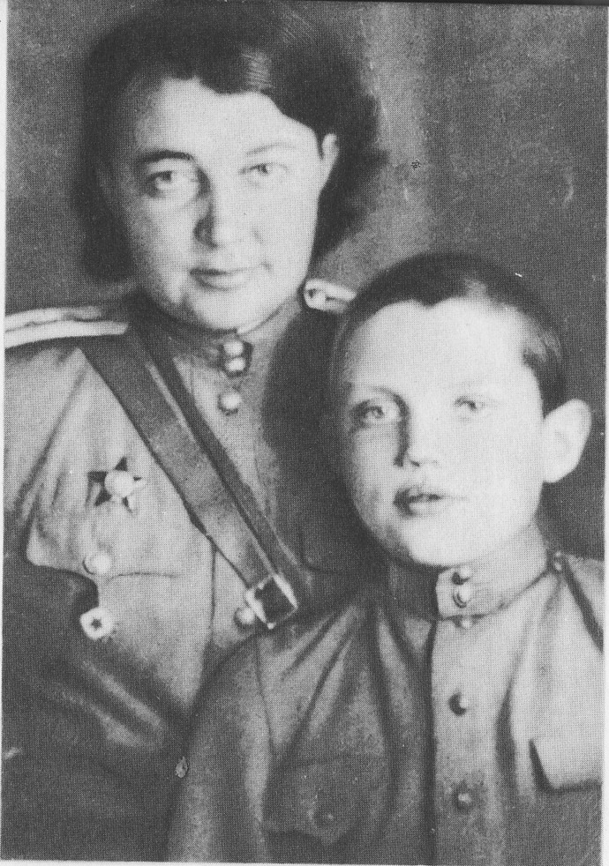
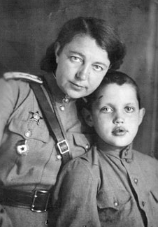
Мать, Вера Павловна Фёдорова (1913–2001), до войны была директором сельской начальной школы, одновременно училась в медицинском институте. С началом войны была призвана на фронт. С уходом матери на войну Роберт остаётся с бабушкой. Бабушка вскоре умирает, и Вера Павловна решает забрать сына к себе, оформив его как сына полка. Однако по дороге, в Москве, изменяет своё решение, и Роберт попадает в Даниловский детский приёмник.

Slide 5
В 1943 году учился в военно-музыкальной школе. В 1945 году Вера Павловна выходит замуж за однополчанина, офицера Ивана Ивановича Рождественского (1899–1976). Роберт получает фамилию и отчество отчима. Родители забирают его в Кёнигсберг, где оба служат. После Победы Рождественские переезжают в Ленинград, а в 1948 году – в Петрозаводск. В 1950 году в журнале «На рубеже» появляются первые публикации стихов Роберта Рождественского. В этом же году Рождественский пробует поступить в Литературный институт имени М. Горького, но неудачно. Год учится на историко-филологическом отделении Петрозаводского государственного университета. В 1951 году со второй попытки поэту удаётся поступить в Литинститут (окончил в 1956), и он переезжает в Москву. В 1955 году в Карелии издаётся книга молодого поэта «Флаги весны». Год спустя здесь же выходит поэма «Моя любовь».

Slide 6
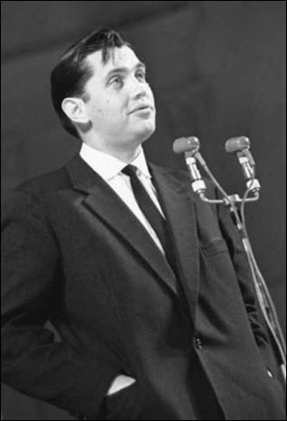
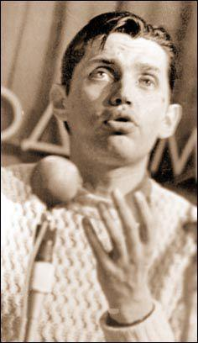
В 1955 году Роберт во время практики на Алтае познакомился со студентом консерватории Александром Флярковским, который написал музыку к первой песне на слова Роберта «Твоё окно». В 1972-м Рождественский получил премию Ленинского комсомола. В 1979 году удостоен Государственной премии. Член КПСС с 1977 года.

Slide 7
В 1994 году в Москве вышел сборник «Последние стихи Роберта Рождественского». Характерное свойство поэзии Рождественского – постоянно пульсирующая современность, живая актуальность вопросов, которые он ставит перед самим собой и перед нами. Эти вопросы, как правило, касаются столь многих людей, что мгновенно находят отклик в самых различных кругах. Если выстроить стихи и поэмы Рождественского в хронологическом порядке, то легко можно убедиться, что лирическая исповедь поэта отражает некоторые существенные черты, свойственные нашей общественной жизни, её движение, возмужание, духовные обретения и потери. В стихи Рождественского врывается публицистика, а вместе с ней и не утихающая память о военном детстве: вот где история и личность впервые драматически соединились, определив во многом дальнейшую судьбу и характер лирического героя.

Slide 8
В стихах поэта о детстве – биография целого поколения, его судьба, решительно определившаяся к середине 1950-х годов, времени серьёзных общественных сдвигов в советской жизни.
Большое место в творчестве Роберта Рождественского занимает любовная лирика. Его герой и здесь целен, как и в других проявлениях своего характера. Это вовсе не означает, что, вступая в зону чувства, он не испытывает драматических противоречий, конфликтов. Напротив, все стихи Рождественского о любви наполнены тревожным сердечным движением. Путь к любимой для поэта – всегда непростой путь; это, по существу, поиск смысла жизни, единственного и неповторимого счастья, путь к себе…

Slide 9
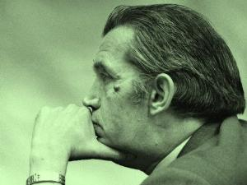
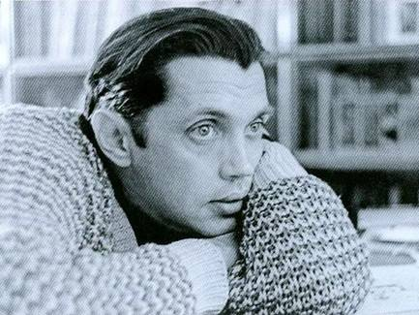
19 августа 1994 года Роберт Иванович Рождественский умирает в Москве от инфаркта. Похоронен в Переделкине.

